Slide 1



OSALANen zeregina eta identifikazioa​
Papel de OSALAN e identificación​
Ibon Izaguirre Suso
LAP teknikaria OSALAN Gipuzkoako LZ

Slide 2

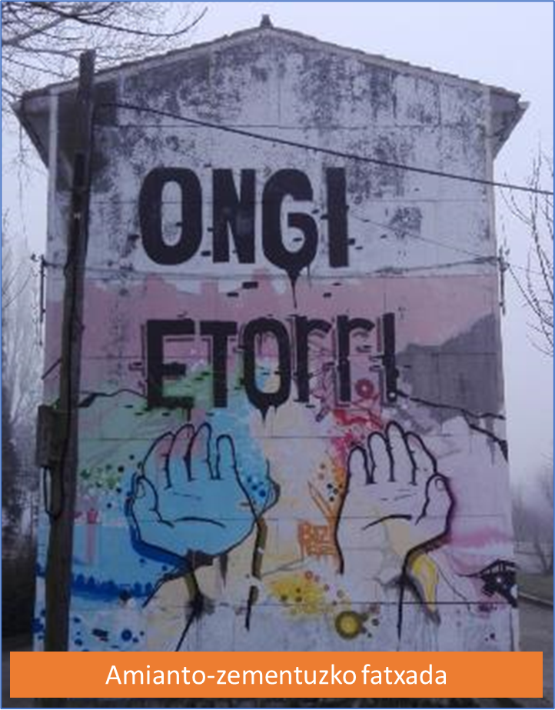

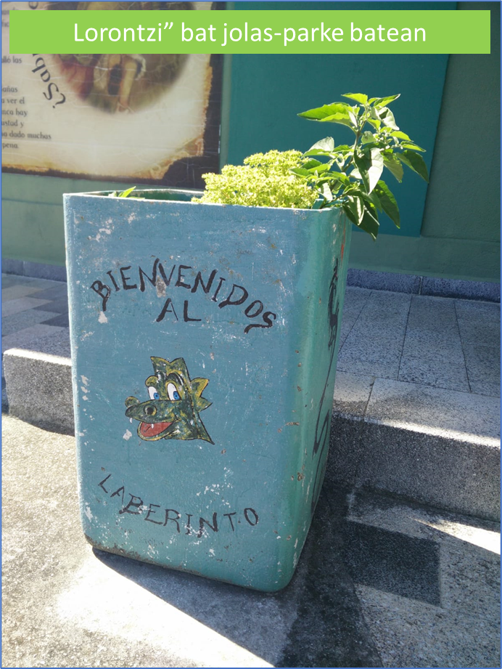


Slide 3
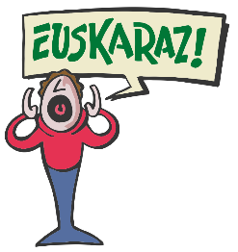

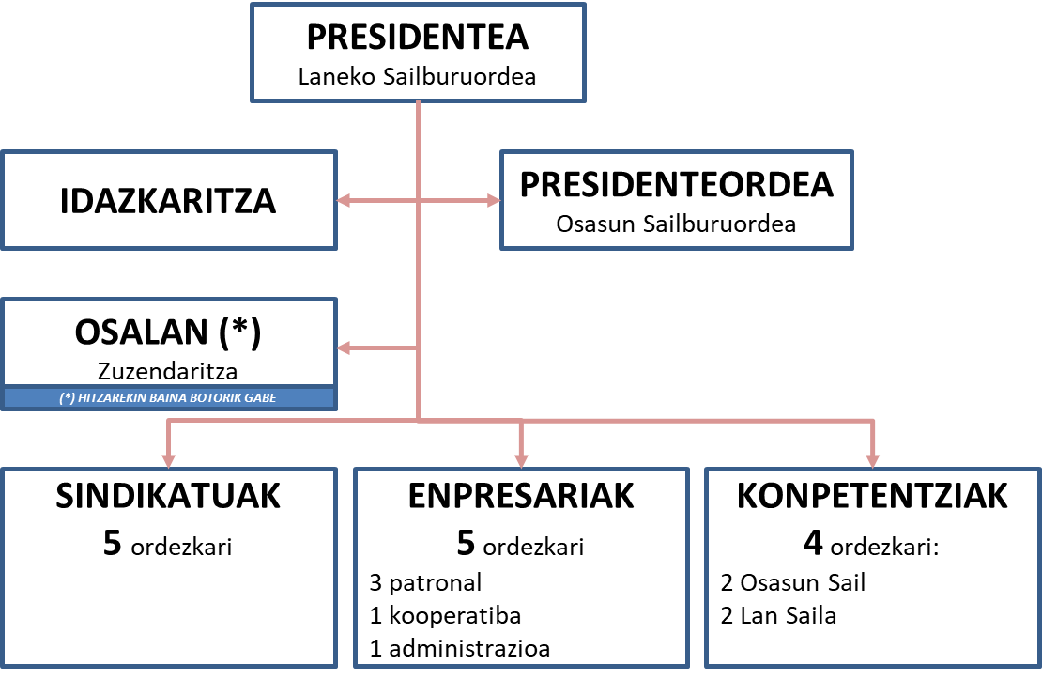

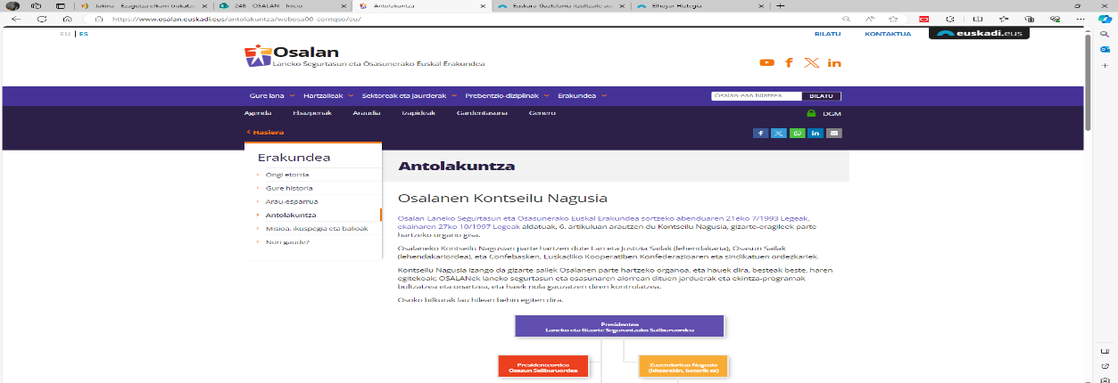
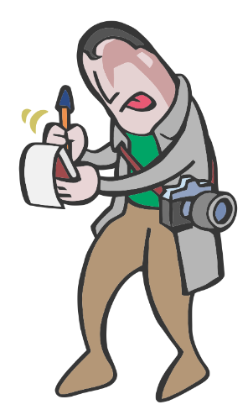
NORTZUK gara …
  Eusko Jaurlaritzaren erakunde autonomoa.
  Laneko segurtasun eta osasunaren arloko organo aholkularia.
  Kontseilu Nagusia.
  Amiantoari dagokionez:
    Osasun Agintaritza (lan-eremua).
    "Laguntza teknikoa”.
Nortzuk EZ gara …
  Lan Agintaritza.
    Eusko Jaurlaritzako Lan eta Gizarte Segurantza Zuzendaritza.
  Lan Ikuskaritza.
  Ingurumen Agintaritza.
  OSAKIDETZA.

Slide 4
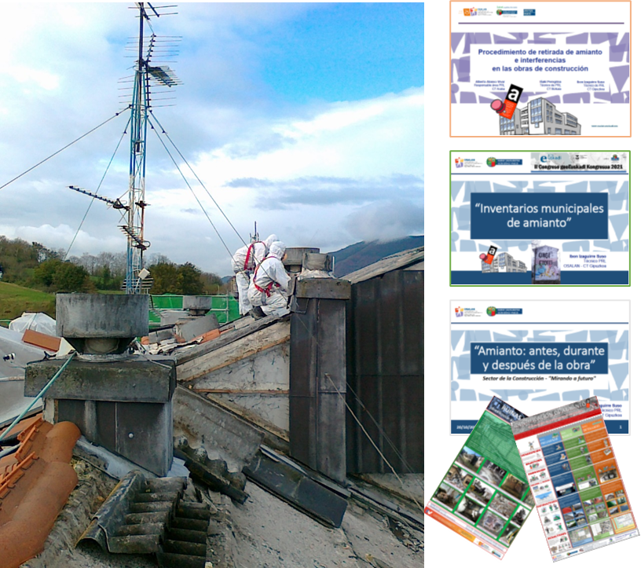
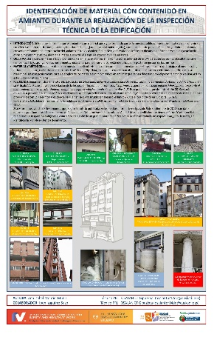
Gure ohiko jarduerari buruzko informazioa
Arlo TEKNIKOAN:
  Amiantoa kentzeko "lan-planen" berri ematea.
    EAEn, 2023an: > 750 plan espezifiko.
    Txostena egin aurreko bisitak, edo gauzatze-aldian egindakoak; kanpaina espezifikoen edo bestelako zirkunstantzien arabera.
Gaixotasun profesionalak ikertzea.
AENOR-reko (besteak beste) taldeetan parte hartu.
Kongresuak, ikastaroak, hitzaldiak, posterrak, eta abar.
Amianto-zementuzko materialak: xafla (mota ezberdinekoak), tximiniak, eta abar
Dokumentazioa, gure web orrian aurkitu dezakezu: www.osalan.euskadi.eus Eta kudeaketa-planak urteetan egin diren beste jarduera batzuk jasotzen ditu.

Slide 5
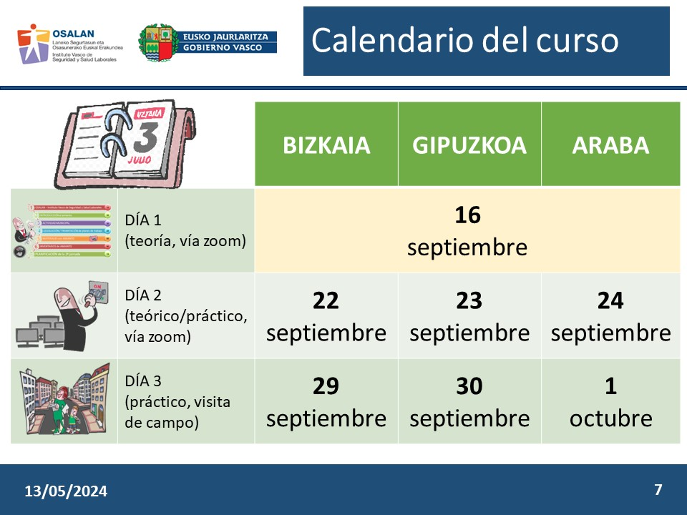
Gure ohiko jarduerari buruzko informazioa
Arlo TEKNIKOAN:
  OSALAN – EUDEL – IVAP/HAEE:
    OSALANeko kudeaketa-plana.
    EUDEL: Euskal UDalen ELkartea.
    IVAP / HAEE: Herri Arduralaritzaren Euskal
    Erakundea.
    Amiantoaren kudeaketari buruzko prestakuntza eta udal-inbentarioak, udal-langileentzat.
    Helburua: “identifikatzeko erraza dena behar bezala izapidetzea / erretiratzea”.
Hau ez da aurtengoa
Dokumentazioa, gure web orrian aurkitu dezakezu: www.osalan.euskadi.eus Eta kudeaketa-planak urteetan egin diren beste jarduera batzuk jasotzen ditu.

Slide 6

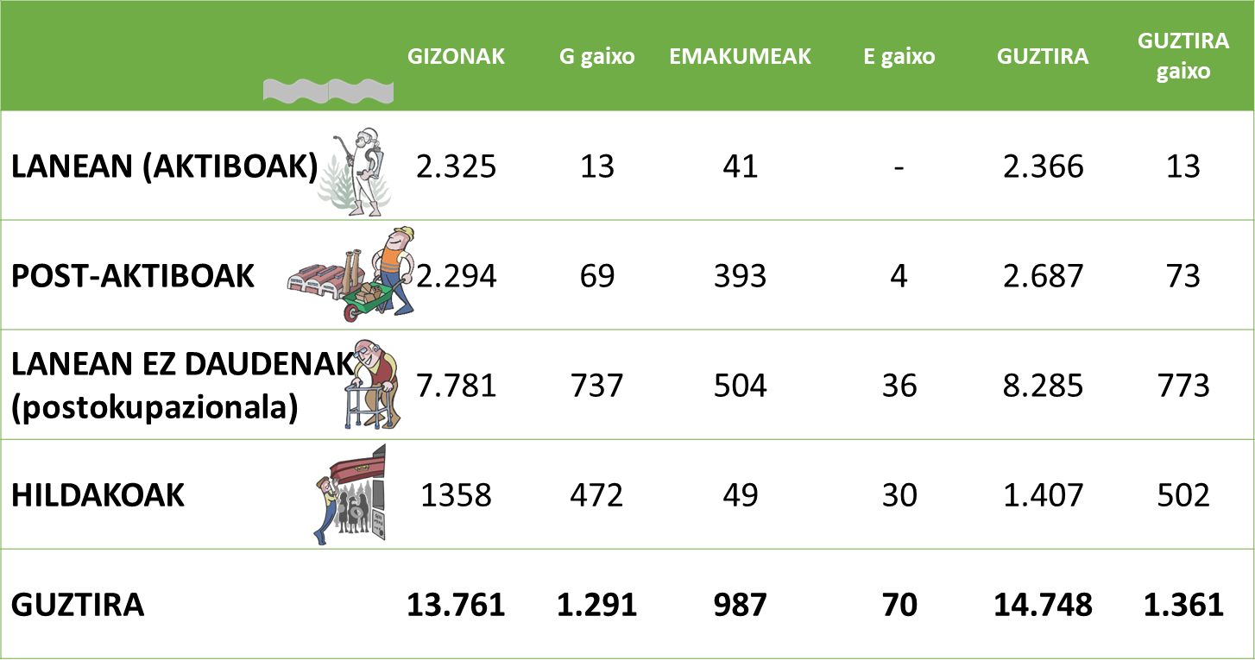

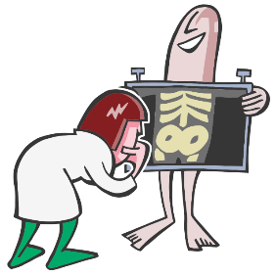
Gure ohiko jarduerari buruzko informazioa
Arlo MEDIKOAN:
  Amiantoaren eraginpean dauden langileen
  fitxategia eta lotutako zereginak kudeatzea.
    PERTSONAK: > 15.000.
    Gaixotu direnak: <10%.
    Urtean fitxategian 500 pertsona gehiago.
Besteak beste …
Eguneratze data: 2023ko martxoa
Dokumentazioa, gure web orrian aurkitu dezakezu: www.osalan.euskadi.eus Eta kudeaketa-planak urteetan egin diren beste jarduera batzuk jasotzen ditu.

Slide 7

Lan-ikuspegia vs Ingurumen-ikuspegia
“Instalazioen eta kokalekuen errolda”
“LANEKO arriskuen ebaluazioa”
7/2022 Legearen 14. xedapen gehigarria.
Ikuspegi bikoitza:
    Udala, herritarrei zuzendutako zerbitzu publikoa.
      14. XG-k noraino ematen du ahalmena "mundu pribatuari" amiantoaren identifikazioa egiteko/eskatzeko?
      erretiratzeak egiaztatzetik kanpo uzten du?...
      ingurumen-alderdien ebaluazioa?
31/1995 Legea eta Prebentzio Zerbitzuen Araudia (“PZA”).
Ikuspegi bikoitza:
    Udala, bere jardueraren eraginpean dauden langileak dituen enpresa/erakunde gisa.
      Osasunaren zaintza.
      Amianto-zuntzen eraginpean egoteko arriskua duten lanak egitea.
      ... langileekin.
    NORK EGINA? Udalaren prebentzio antolamenduak.

Slide 8

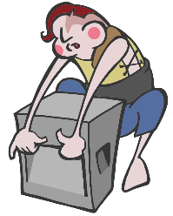
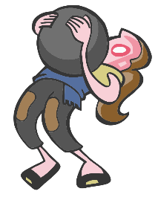

 | ENPRESARIA | PREBENTZIO - ANTOLAMENDUA | ERAKUNDE ESPEZIALIZATUA
Nori buruz ari gara? | Enpresaren ordezkaria,... | Izendatutako langilea. KPZ, BPZ, MBPZ II kapitulua RSP (39/97 ED) | RERA ENPRESA, Lan Agintaritzak baimendutako lanetan (erretiratze-lanetan edo beste batzuetan) esperientzia duena. 396/2006 ED-aren 3.2 artikulua erabiltzen duten erakundeak (enpresak edo langile autonomoak) ez dira erakunde espezializatutzat hartzen. ZERGATIK?
Zer betebehar du? | Zure enpresaren ARRISKUEN EBALUAKETA: Norberaren jarduera. Azpikontratatutako jarduera. Instalazioen mantentze-lanak barne: 3.2. Artikulua 374/2001 ED, kimikoak. | METODOA 5.3. Artikulua RSP (39/97 ED): Aukeren artean: UNE (171.370-2) araua. | 396/2006 ED: 3.1 artikulua: “Jarduera …”; 11.4 artikulua: Laginak hartzeko “plan de trabajo”; 12 artikulua: Baimenaren tramitazioa. …
Nork egin behar du? | Enpresaren PREBENTZIO - ANTOLAMENDUA. | BALIABIDE PROPIOAK, edo Bere jardueraren zait bat azpikontratuz gero: RSP (39/97 ED) 19.2.a) artikulua. ERAKUNDE ESPEZIALIZATUA: 396/2006 ED 11.5 artikulua: RERA enpresaren azpikontratazioa, Lan-plan baimendua duena. | ZERTIFIKATUTAKO ENPRESA? EGIAZTATUTAKO IKUSKATZAILEAK?: UNE 171.370-2 arauan?
Notes:
¿Quién debe hacerlo?
Personal FORMADO Y ENTRENADO

Slide 9
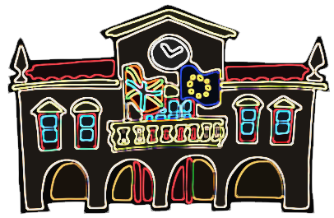
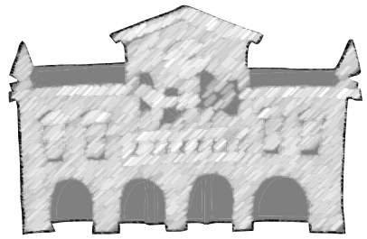
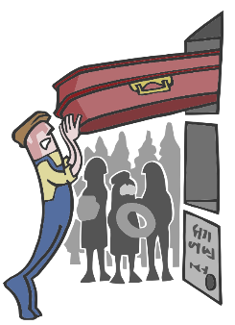
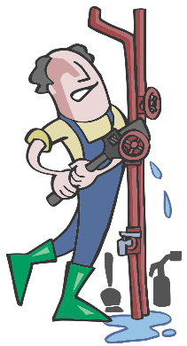

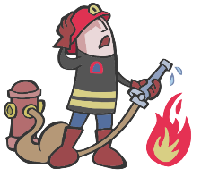
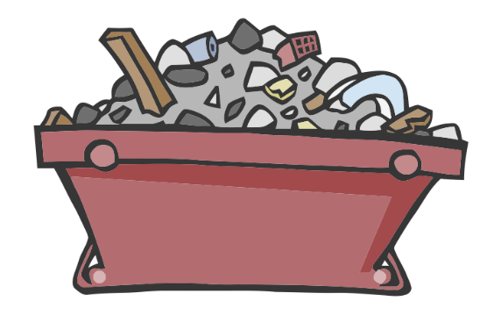
Gure ohiko jarduerari buruzko informazioa
UDALEI (bakarka edo elkartuta) buruzkoa:
  Papera / Rola:
    Obren sustatzailea.
    Obra-lizentziak.
    Ur-hornidurako instalazioen mantentzailea / kudeatzailea.
    Garbiguneak, hondakinen kaleko bilketa, emergentziak, …
  EAEko Udala RERA enpresa gisa, gaur egun:
    Lanbideak/Lantokiak:

Slide 10
Identifikazioa:
“zer”, “zergatik” eta “zertarako”
eta “nola” zertzelada bat LANEKO ARRISKUEN ikuspegitik

Slide 11
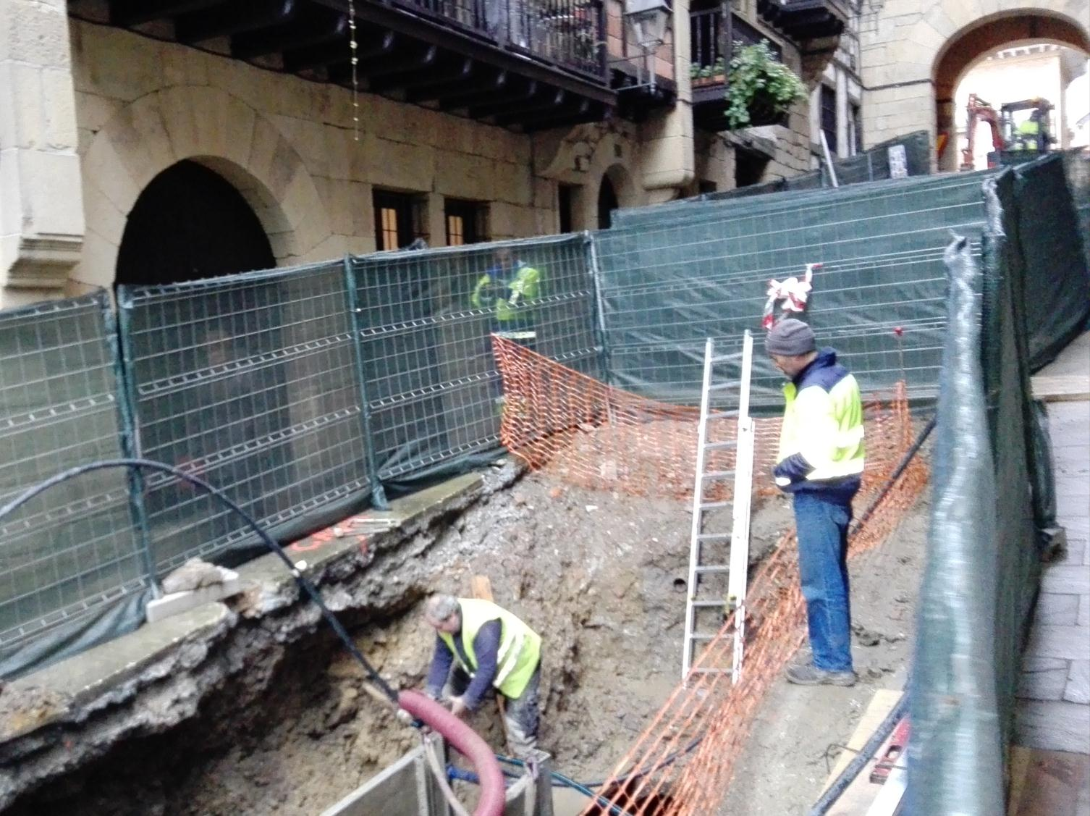
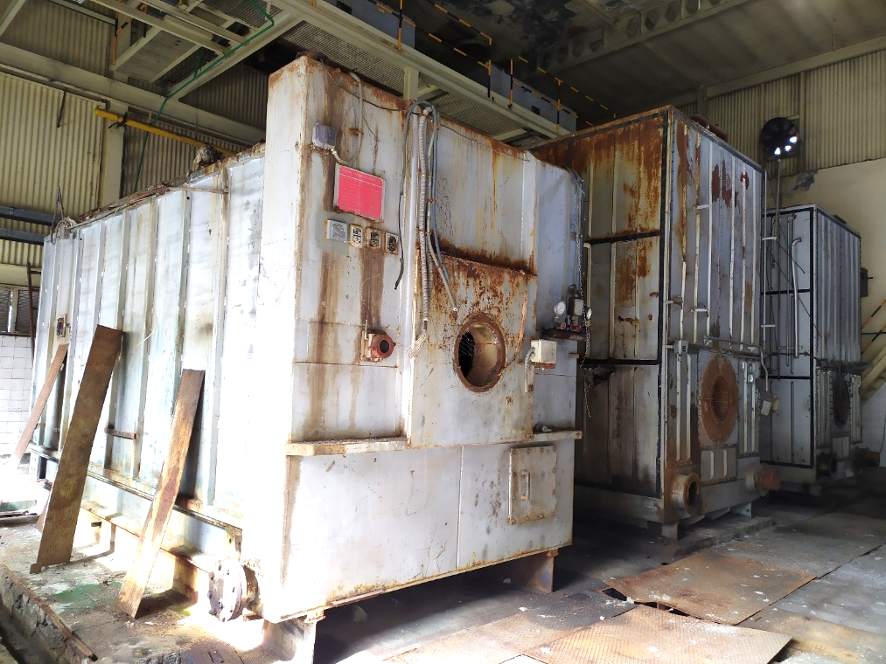

2006/396ko ED-aren 10.2 artikulua:
Obra bat hasi baino lehen:
  Proiektuan (Segurtasun eta Osasun Estudioan).
  Laneko Arriskuen Ebaluaketan.
2001/374 ED-aren 3.2 artikulua:
Instalazioen mantentze-lanak barne:
    Langileen eskubidea da.
    Azpikontratekin, berdin.
Kostako herri batean egindako lanetan … eta ez da bakarra
Galdaren mantentze lanetan ere, amiantoa sarritan agertzen da

Slide 12




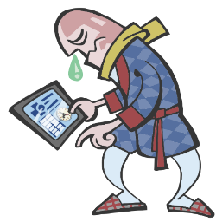
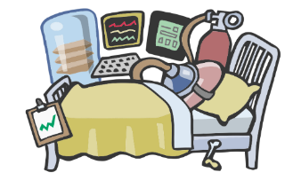
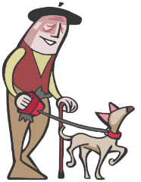
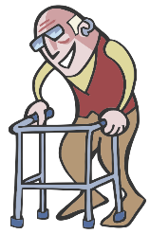
Osasun kontuekin ari garelako

Slide 13
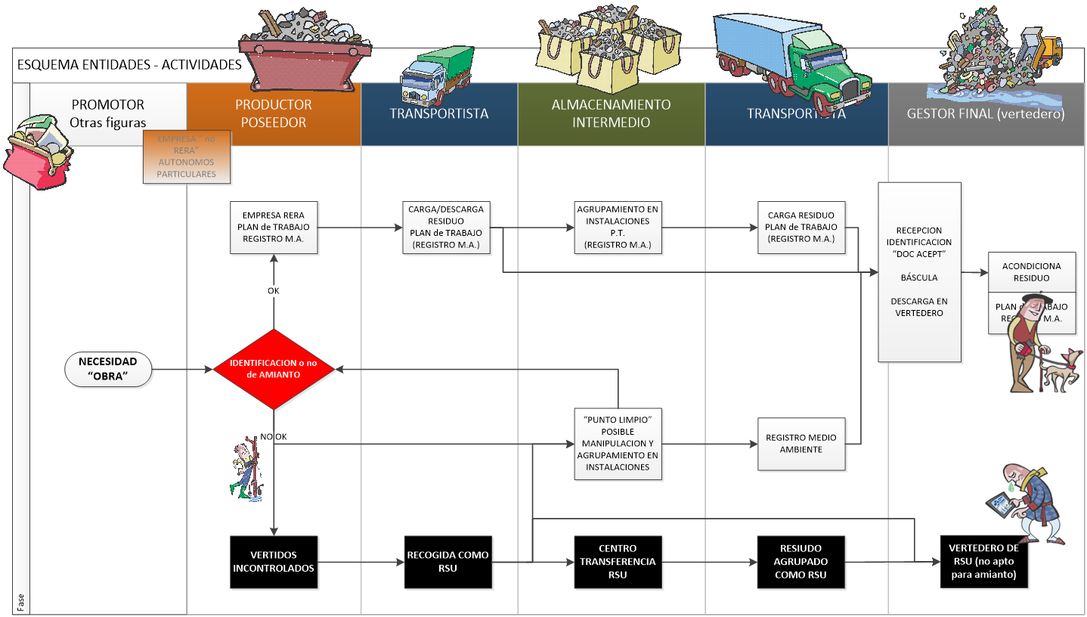

Slide 14
4 urrats sendo
(E)BALUAZIOA (BALORAZIOA)
IDENTIFIKAZIOA
LOKALIZAZIOA
ERABAKIAK HARTZEA

Slide 15
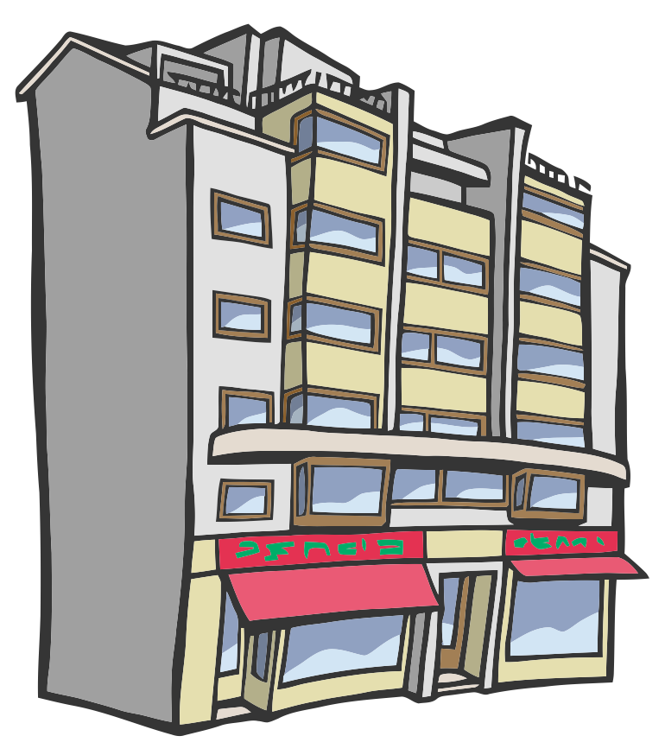
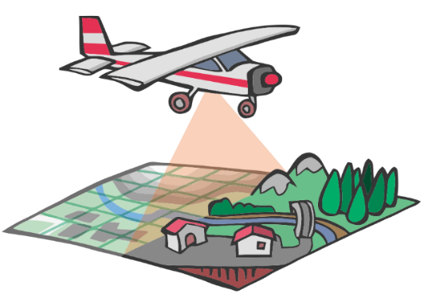
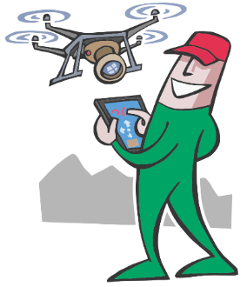

(E) BALUAZIOA
IDENTIFIKATZEA
LOKALIZATZEA
ERABAKIAK HARTZEA
4 urrats sendo
“LOKALIZAZIOA”:
  Non bilatu ez badakizu, nekez aurkituko duzu.

Slide 16
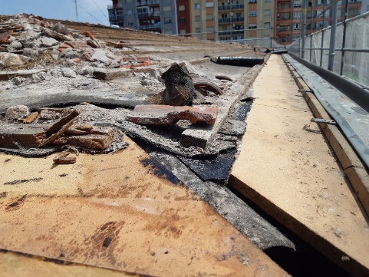
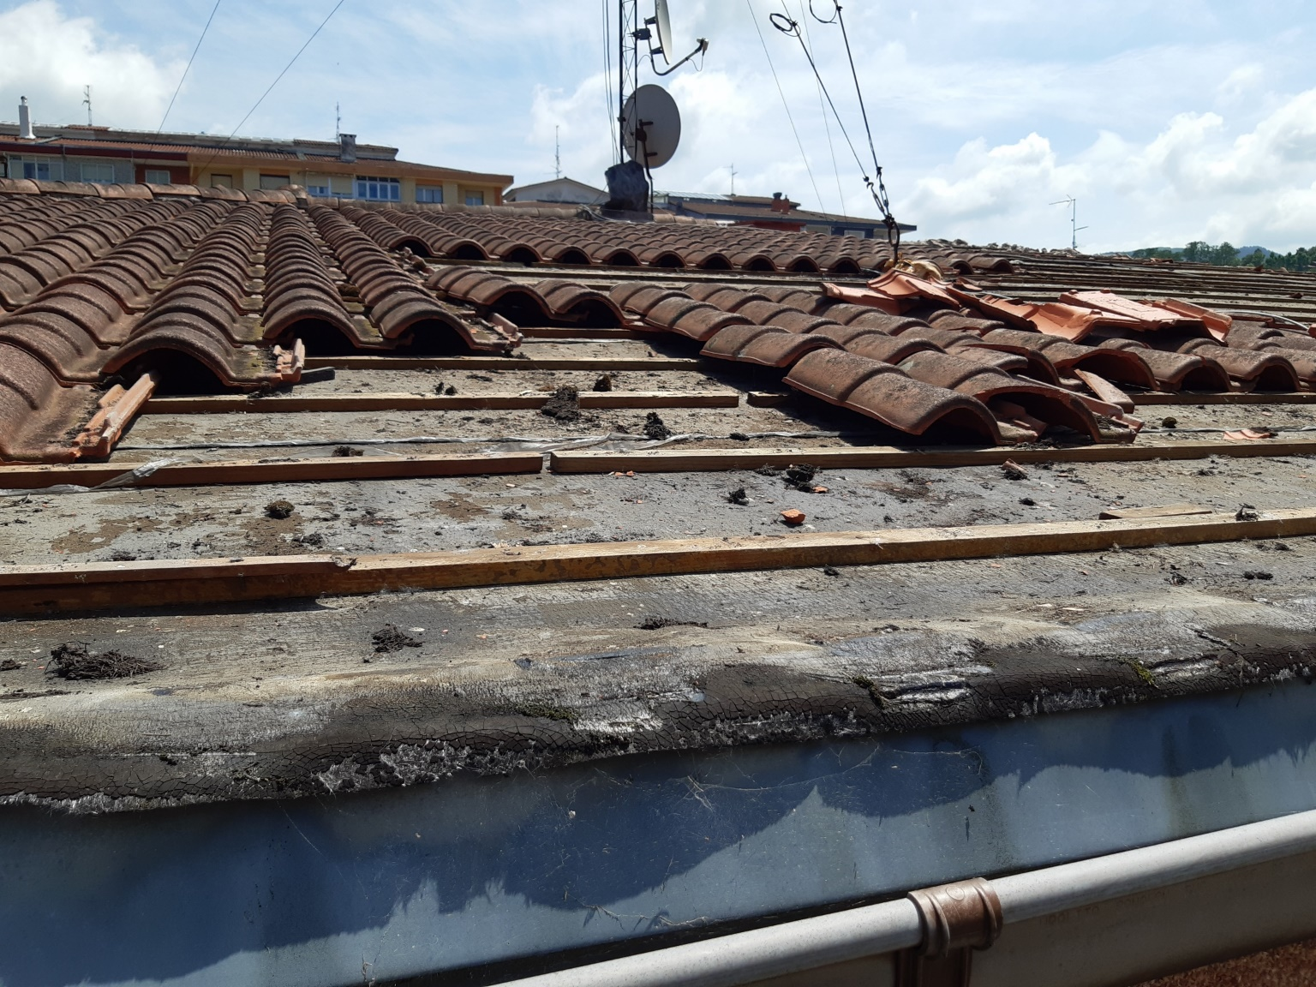
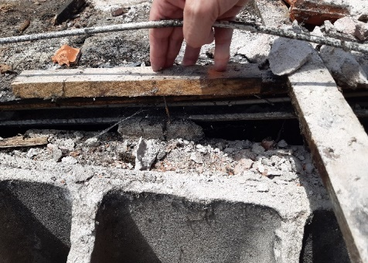
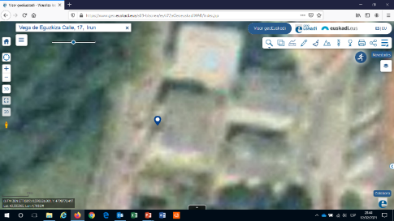
Agian hemen ez duzue ikusiko, baina amiantodun fibrozementuzko plaka uhinduak daude.

Slide 17
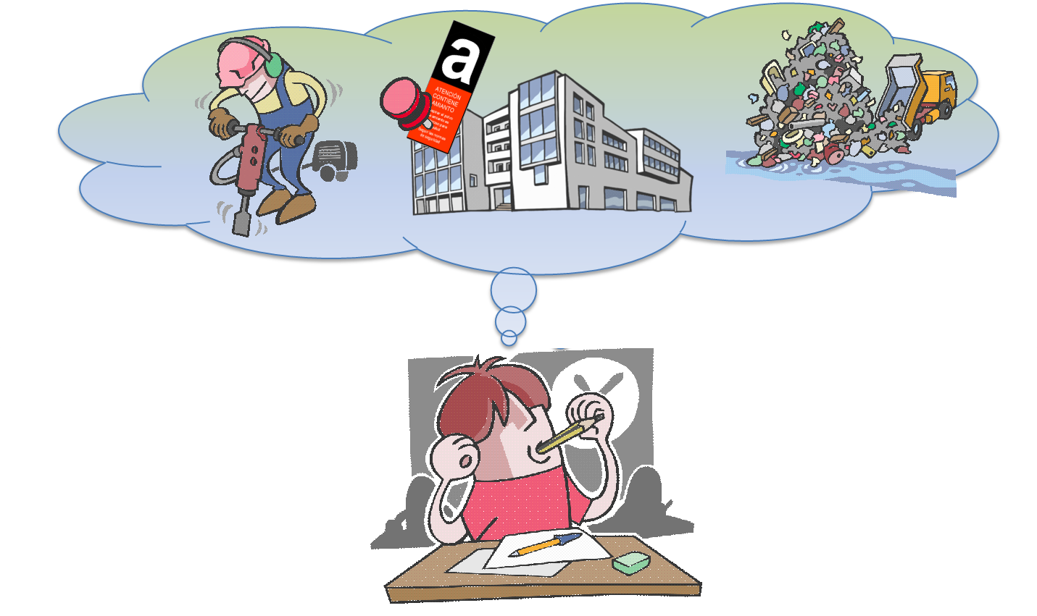

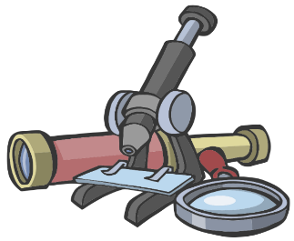

ERABAKIAK HARTZEA
(E)BALUAZIOA
IDENTIFIKAZIOA
LOKALIZAZIOA
4 urrats sendo
“IDENTIFIKAZIOA”:
  Proiektugile eta iritzi profesionala.
  Laborategirako laguntza tekniko osagarriak hobetzen ari dira.
  Material susmagarrien edo ustezko materialen lagin fisikoak hartzea, eta ondoren laborategian analitika egitea.
  Material susmagarrien edo ustezko materialen lagin fisikoak hartzea, eta ondoren laborategian analitika egitea. ADI!! RERA enpresa + lan-plana.

Slide 18
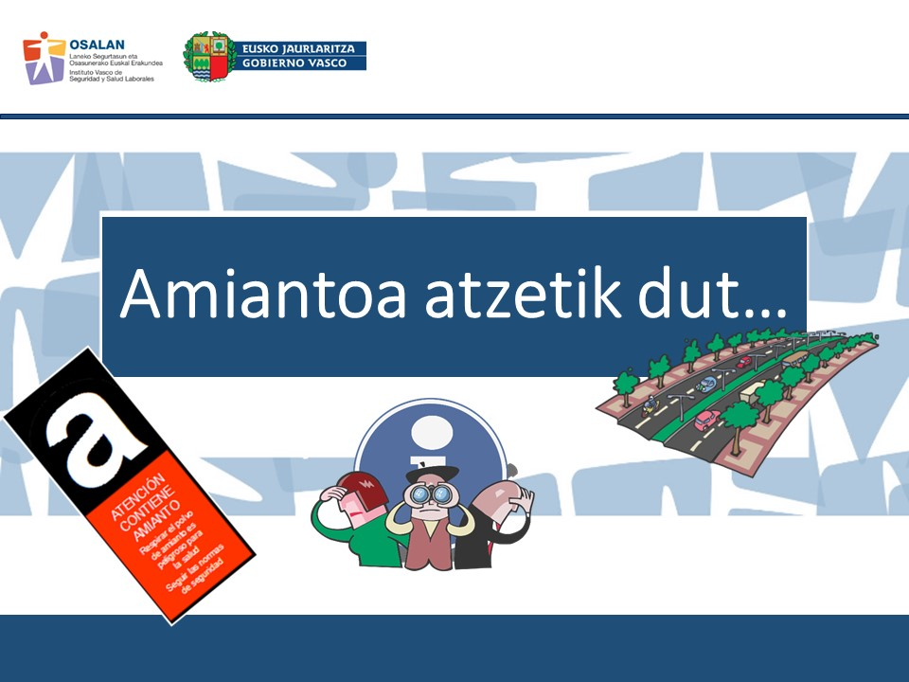
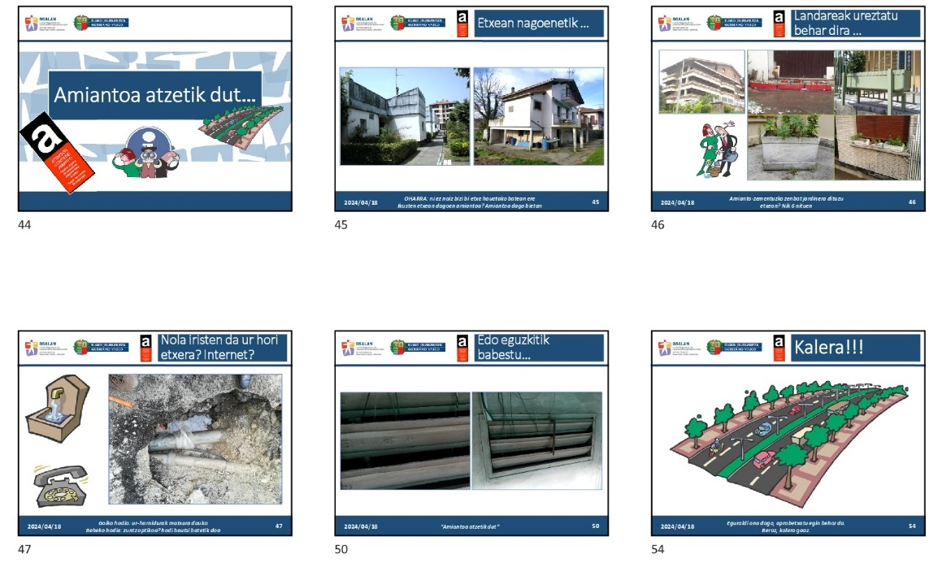
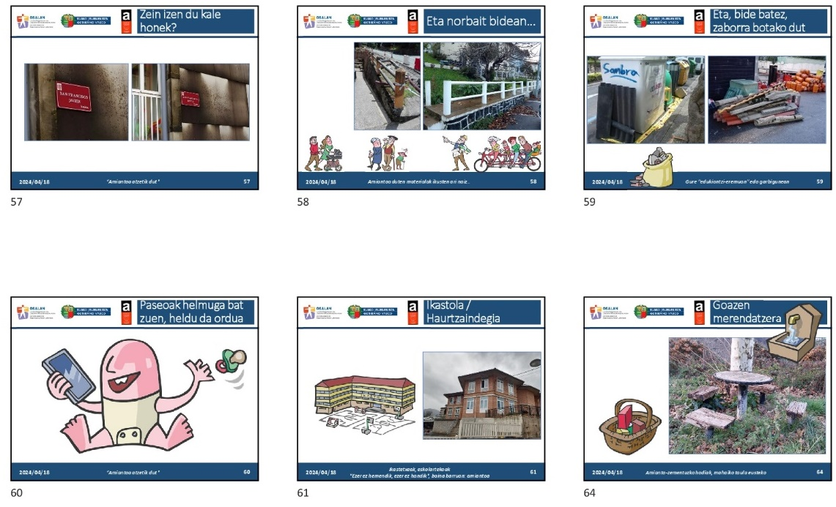
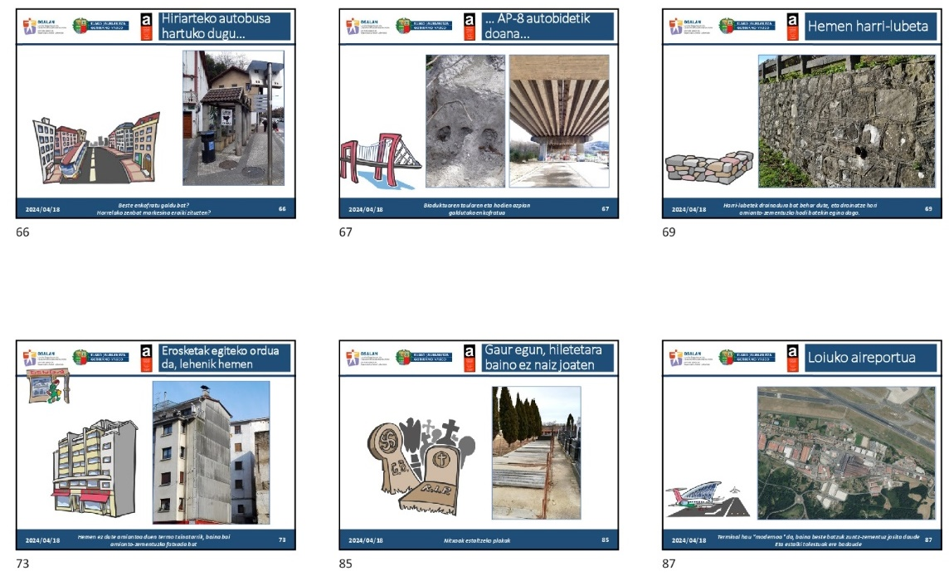

Slide 19
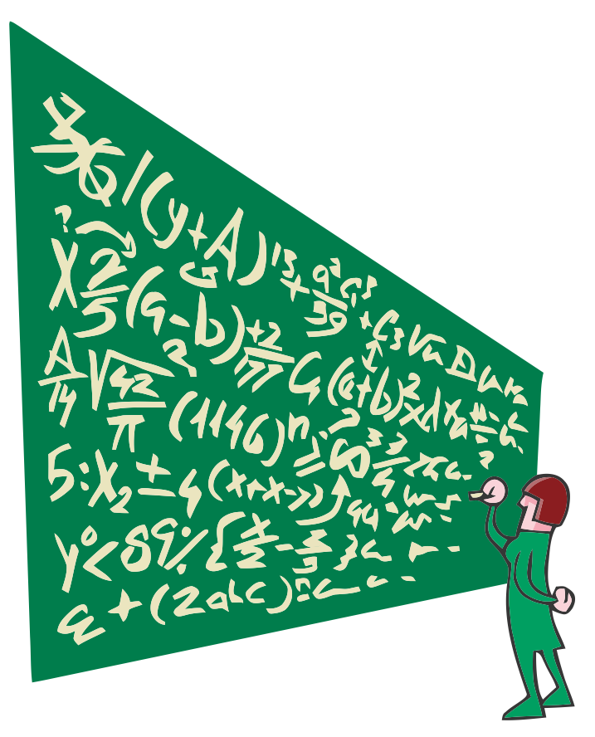
(E)BALUAZIOA
IDENTIFIKAZIOA
LOKALIZAZIOA
ERABAKIAK HARTZEA
4 urrats sendo
“(E) BALUAZIOA” edo EBALUAZIOA vs BALORAZIOA:
  UNE 171.370-2 arauan, “1. motako” ikuskapenetan, hasierako helburua ez da amiantoa kentzea.
“Arriskua orotara” = (∑ 1 taulako faktoreak) x 2 taula
  1 Taula: 7 faktoreen balorazio partziala:
      Kokapena (lokalizazioa).
      Kopurua.
      Irisgarritasuna:
          Erabiltzaileena.
          Teknikariena (instalazioak, …).
      Esposiziopean dauden pertsonak.
      Materialaren egoera.
      Amianto-mota.
  2 Taula: materialaren hauskortasuna.

Slide 20
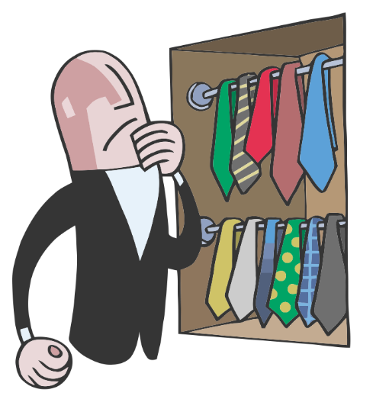
(E)BALUAZIOA
IDENTIFIKAZIOA
LOKALIZAZIOA
ERABAKIAK HARTZEA
4 urrats sendo:
“ERABAKIAK HARTZEA”:
BALORAZIOA | LEHENTASUNA | AUKERAK
40-100 | I | a) Kentzea eta ezabatzea
20-39 | II | a) Kentzea eta ezabatzea b) Egonkortzea eta konfinatzea
0-19 | III | a) Kentzea eta ezabatzea b) Egonkortzea eta konfinatzea c) Esku ez hartzea
EZABAKETA ez den beste edozein ekintzak eskatzen du: AMaren KUDEAKETA PLANA ezartzea
UNE 171.370-2 arauan, “1. motako” ikuskapenetan, hasierako helburua ez da amiantoa kentzea.

Slide 21

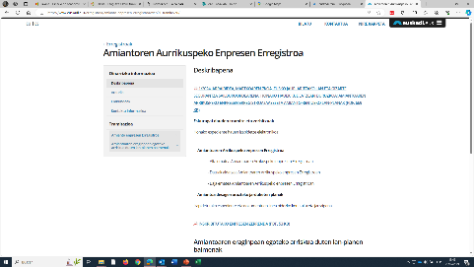
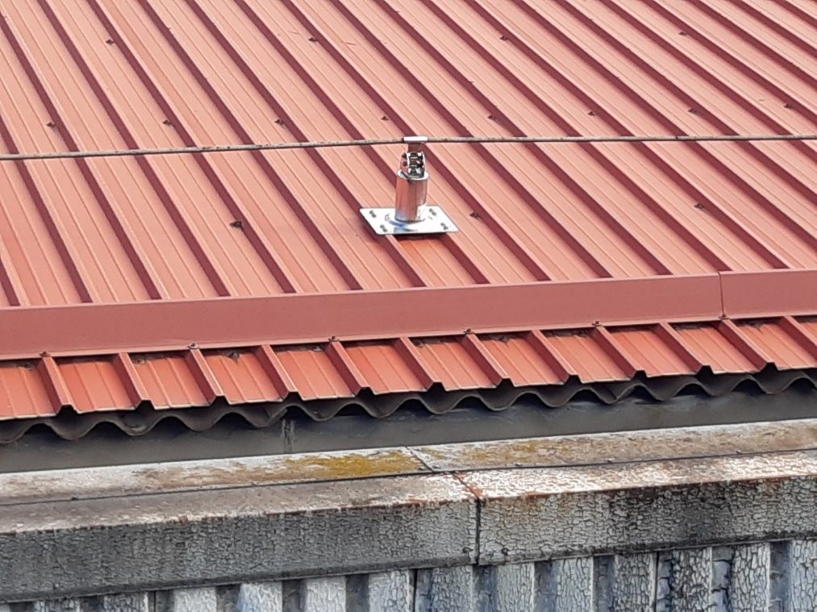
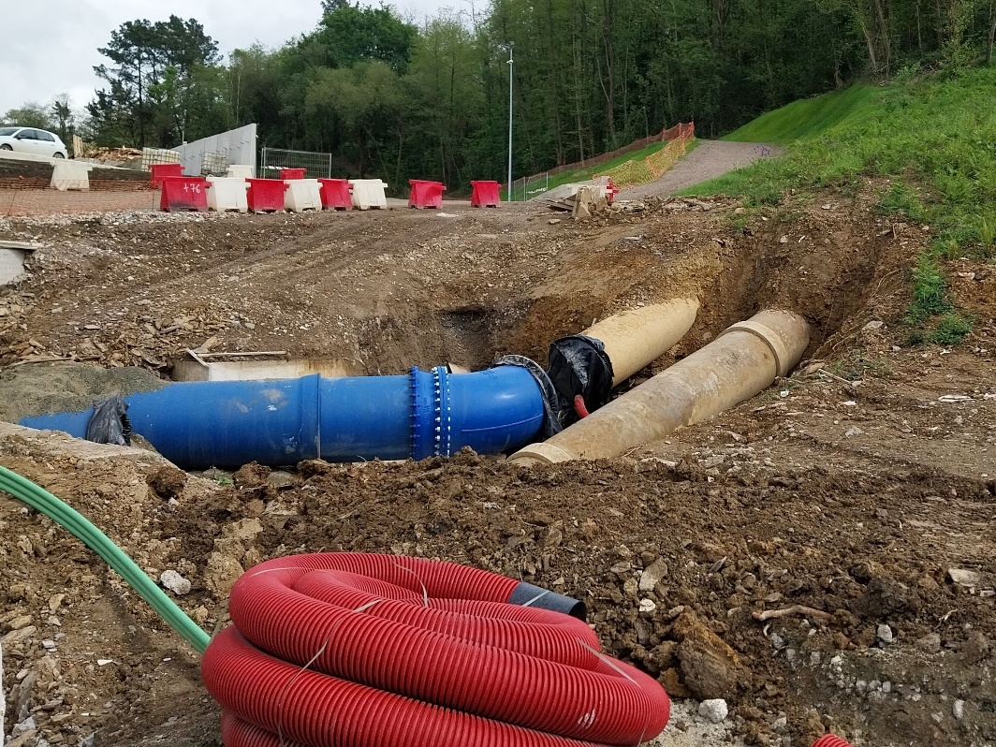
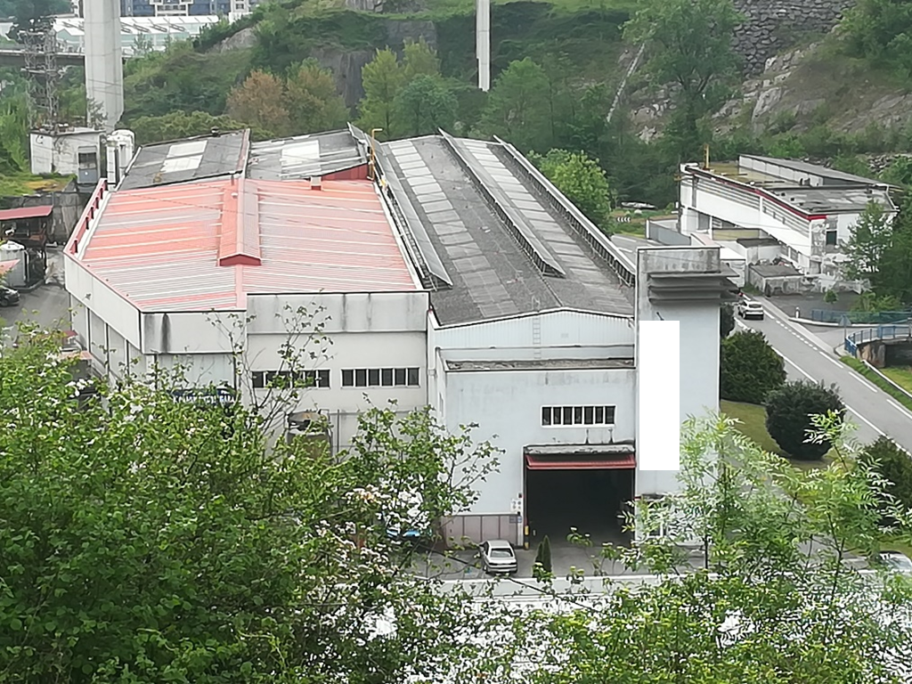
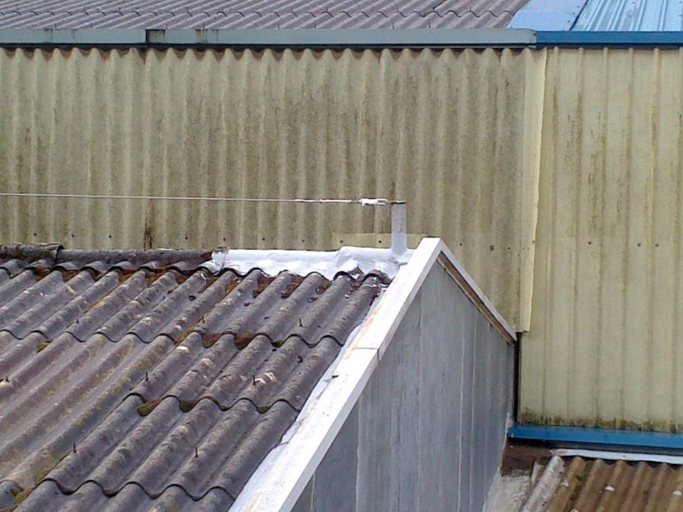

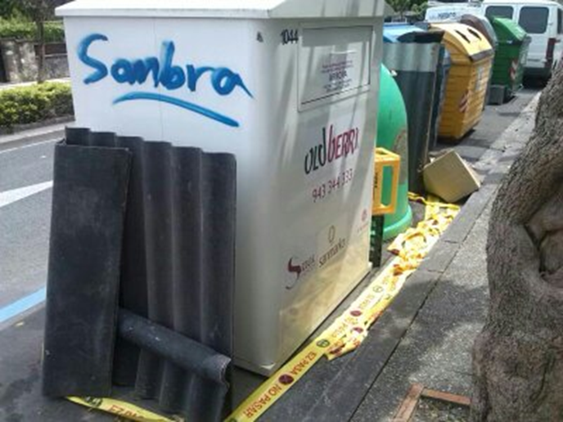
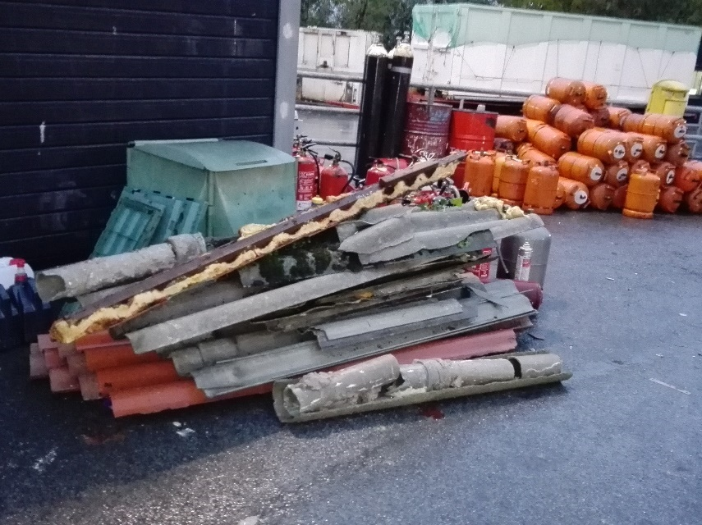
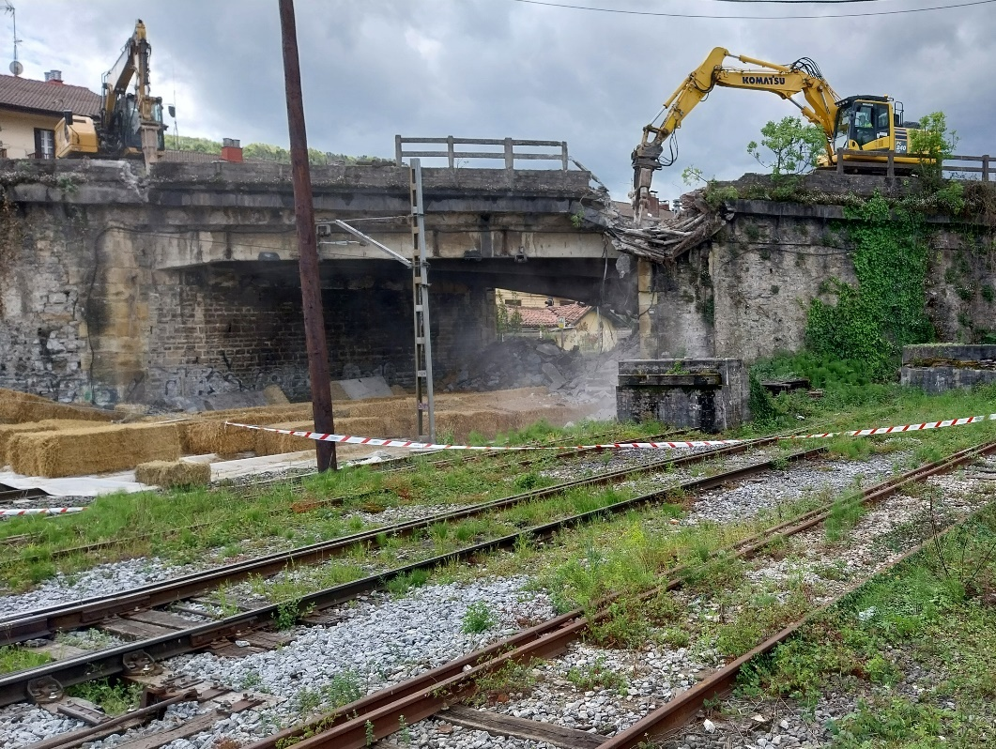
(E)BALUAZIOA
IDENTIFIKAZIOA
LOKALIZAZIOA
ERABAKIAK HARTZEA
4 urrats sendo:
“ERABAKIAK HARTZEA”:
Ezin direnak egin …
Bikoiztutako estalkia
“Bypass” bat hodi zaharra kendu gabe
Aurretik amiantodun materiala kendu gabeko estalkia, plaka fotovoltaikekin
“Bizi-lerroa”, amiantozko materiala apurtu eta gero
Garbigune batean bildutako materiala
Derribo bat egiten, amiantodun materiala kendu gabe

Slide 22
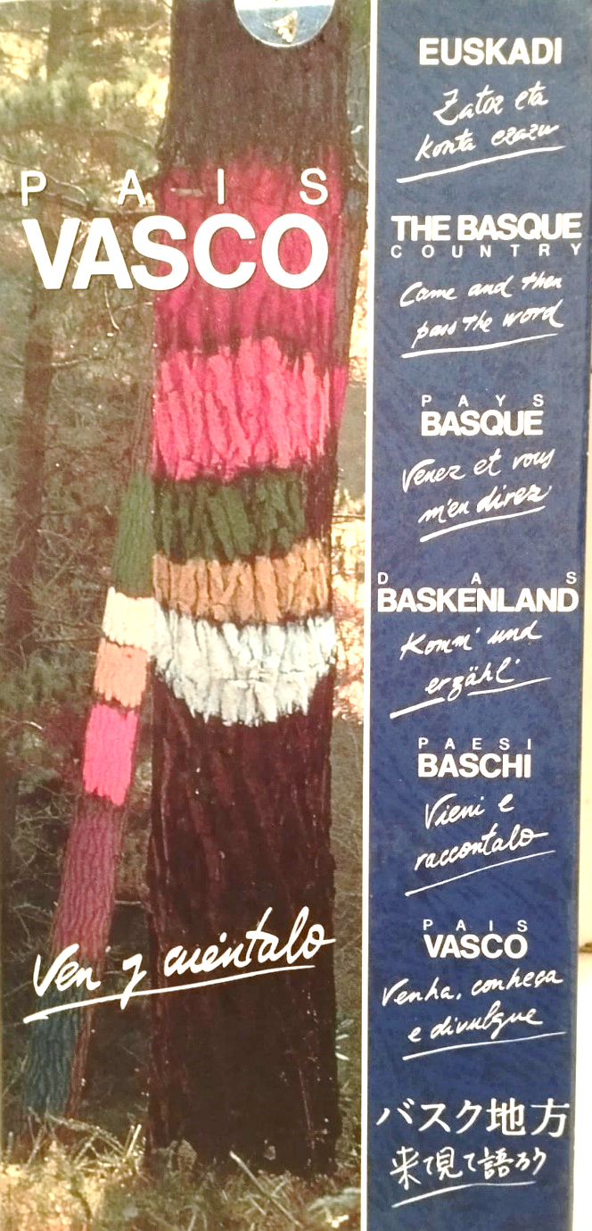


BUKATZEKO
Eta betiko gogoratzeko
Turismo-kanpaina hura bezala
Hemen badira ahaztu behar ez diren
beste esaldi batzuk

Slide 23
Laneko Arriskuen Ebaluazioa Vs Instalazioen eta kokalekuen errolda.
  Amiantoa nonahi dago.
      "Amiantoa duen material bat dagoen lekuan, gehiago dago".
      "Ez dago inoiz, baina beti agertzen da" (adibidez, eraispenak).
      "Ezagutzen ez duzuna, ez zara identifikatzeko gai".
      Baina amiantoa duten material guztiek ez dute arrisku maila bera.
Amiantoa identifikatzea ezinbestekoa da erabaki egokiak hartzeko.
Identifikazioa fase goiztiarrean:
      (Egingo den) Obra eta instalazioen mantentze-lanak bizkortzen ditu.
      Bitartean, arriskua kudeatzen du, materiala seinaleztatzen du, arriskuari buruzko informazioa ematen du, etab.).
      Etorkizuneko osasun-arazoak saihesten ditu: norberarenak eta hirugarrenenak.
      "Amiantoak hil egiten du, eta fibrozementuak ere bai"
      Hondakinen kudeaketa egokia errazten du.
      Helburua: ustekabeko eta oharkabean esposizioak saihestea
      Beharrezkoa da lanbide askotan.
      Eta horrela hobeto aurre egin dakioke lanari, oharkabean arriskurik gabe
Lanbide askotan amiantoa identifikatzeko /... prestakuntza beharrezkoa da: lanbide-gaikuntza ez da nahikoa.

Slide 24

i-izaguirresuso@euskadi.eus
OSALAN Gipuzkoa LZ
www.osalan.euskadi.eus

Slide 25

EAEko udalerri bateko biztanleriaren BILAKAERA

Slide 26


(E)BALUAZIOA
IDENTIFIKAZIOA
LOKALIZAZIOA
ERABAKIAK HARTZEA
4 urrats sendo:
“ERABAKIAK HARTZEA”:
Kentzea eta ezabatzea: RERA enpresa eta “lan-plana” onartua (396/2006 ED).
Egonkortzea eta konfinatzea: aldez aurreko operazioak dauden edo ez kontuan hartuta:
        arnasteko arriskuko jarduera bada: RERA enpresa eta “lan-plana” onartua (396/2006 ED).
Esku ez hartzea: INSSTeko amiantoari buruzkoa gidan adibideak ikusgai (1 eta 2 gehigarriak)

